Slide 1
Формирование финансовой грамотности на занятиях внеурочной деятельности
Мунзаров Искандер Наилевич,
учитель истории и обществознания МБОУ ГСОШ
1

Slide 2
Цель финансовой грамотности в том, чтобы помочь детям социализироваться и достичь успеха в будущем. Они узнают, как работает экономика в обществе и формируют правильное отношение к деньгам. Воспитание финансовой грамотности помогает: - Осознать, что деньги зарабатывают трудом и законными способами. - Разобраться, как неправильное обращение с деньгами приводит к бедности. - Грамотно управлять деньгами и копить их. - Избегать небезопасных финансовых схем: кредитов и микрозаймов, зарплаты в конверте, пирамид и т.д.
2

Slide 3
Финансовая грамотность ставит перед собой следующие задачи: 1)Дать ученикам знания в экономике. 2) Сформировать у учащихся финансовое мышление. 3) Повысить благосостояние людей. 4) Научить вести свой бюджет. 5) Сформировать «подушку» безопасности. 6) Снизить риски ненужных трат и обмана. 7) Инвестировать в будущий успех.
3

Slide 4
Совокупность 3-х взаимосвязанных элементов
Отработанная на
практике способность к действию в различных жизненных ситуациях
Умения, навыки
Усвоенная, осмысленная и пригодная к дальнейшему использованию
информация об окружающем мире
Это представления, ощущения и образы как
основа для
принятия решений
Знания,
понимание
Убеждения, установки
Она направлена на формирование культуры финансового поведения и в целом
развивает компетенции, т.е. способность человека применять критический подход к
рассмотрению финансовых вопросов.
4

Slide 5
Трёхмерная модель оценки

Slide 6
9 предметных областей
Доходы и
Защита прав потребителей
расходы
Личные сбережения
Финансовое планирование и бюджет
Инвестирование
Риски и финансовая безопасность
Общие знания
экономики
Азы финансовой
арифметики
Страхование
Кредитование
15

Slide 7
Педагогический инструментарий используемый на занятиях по финансовой грамотности
Учебный курс
Сторителлинг
Мастер-класс
Занятие
Система
Финансовый квест
Ситуация (кейс)
заданий
21

Slide 8
Сегменты образовательного
пространства формирования ФГ
Сегмент 2.
Учебные предметы, входящие в часть образовательной
программы, формируемую
участниками образовательных отношений
Сегмент 1.
Учебные предметы, входящие в обязательную часть образовательной
программы
Сегмент 3.
Дополнительное образование, внеурочная деятельность
Образова- тельное пространство формиро-
вания ФГ

Slide 9
Интеграция модулей и тем по ФГ в учебные предметы, входящие в обязательную часть образовательной программы
Обще- ство- зна- ние
Мате Инфор Эко- ма- ма- номи-
тика тика ка
Гео- гра- фия
Право ОБЖ

Slide 10
Использование онлайн-ресурсов и образовательных платформ для организации процесса обучения основам финансовой
грамотности

Slide 11
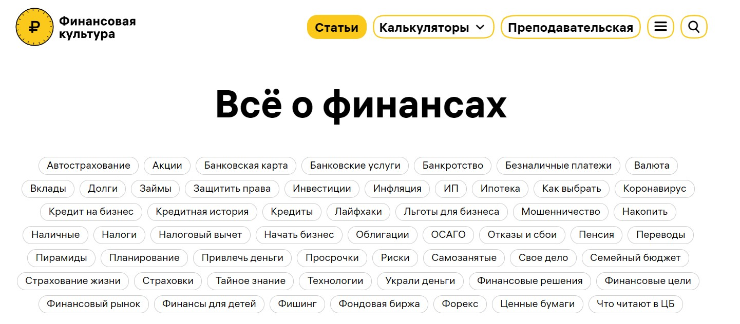
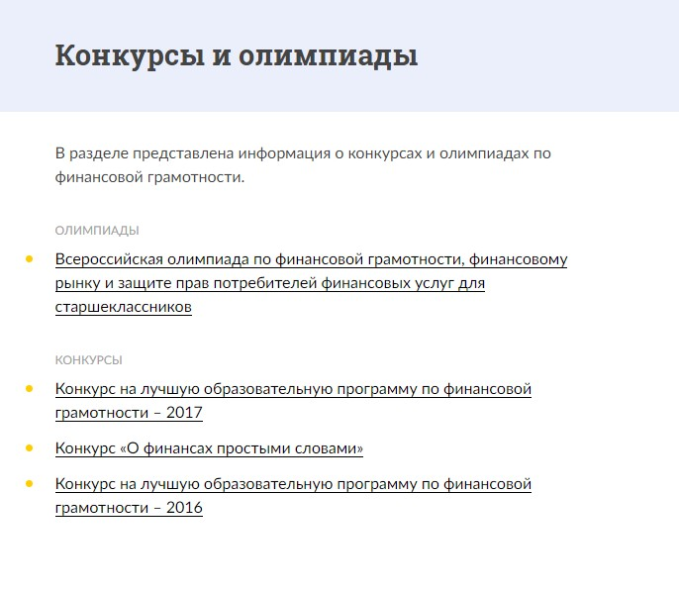
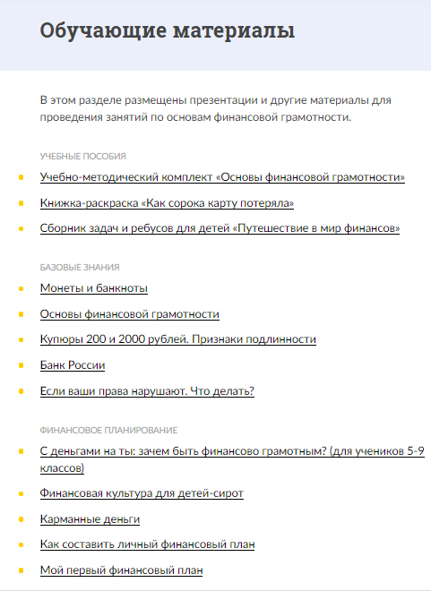
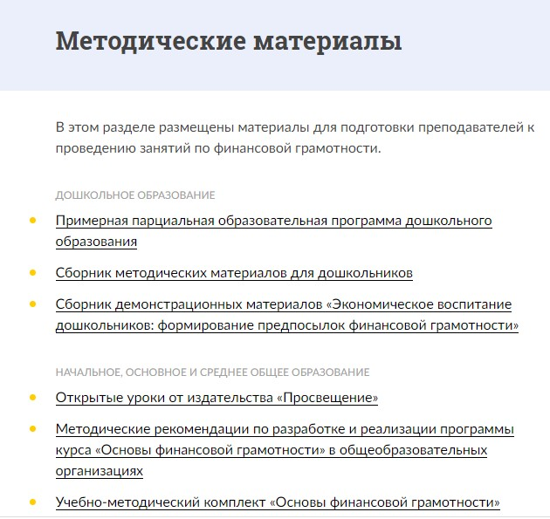
https://fincult.info/articles/

Slide 12
1. http://ecsocman.hse.ru – Федеральный образовательный портал «Экономика. Социология. Менеджмент».
https://www.hse.ru/stat.html – Статистический портал Высшей школы экономики.
https://www.moex.com – Московская биржа.
https://www.rbc.ru – информационное агентство «РосБизнесКонсалтинг».
http://tpprf.ru – Торгово-промышленная палата РФ.
www.7budget.ru – сайт журнала «Семейный бюджет».
www.cbr.ru – Центральный банк Российской Федерации.
www.cefir.ru – сайт Центра экономических и финансовых исследований и разработок (ЦЭФИР).
www.cfin.ru – сайт «Корпоративный менеджмент».
www.economicus.ru – Справочный портал по экономике.
www.economy.gov.ru/minec/ma – сайт Министерства экономического развития
РФ.
www.ereport.ru — сайт «Мировая экономика».
www.fas.gov.ru – сайт Федеральной антимонопольной службы России.
www.gks.ru – сайт Федеральной службы государственной статистики.
www.government.ru – сайт Правительства РФ.
www.iloveeconomics.ru – сайт «Экономика для школьника».
www.minfin.ru – сайт Министерства финансов РФ.
www.nalog.ru – сайт Федеральной налоговой службы РФ.
www.nes.ru – сайт «Российская экономическая школа».
www.wto.ru – Российский Центр экспертизы ВТО.
www.worldbank.org – сайт Всемирного банка.
74

Slide 13
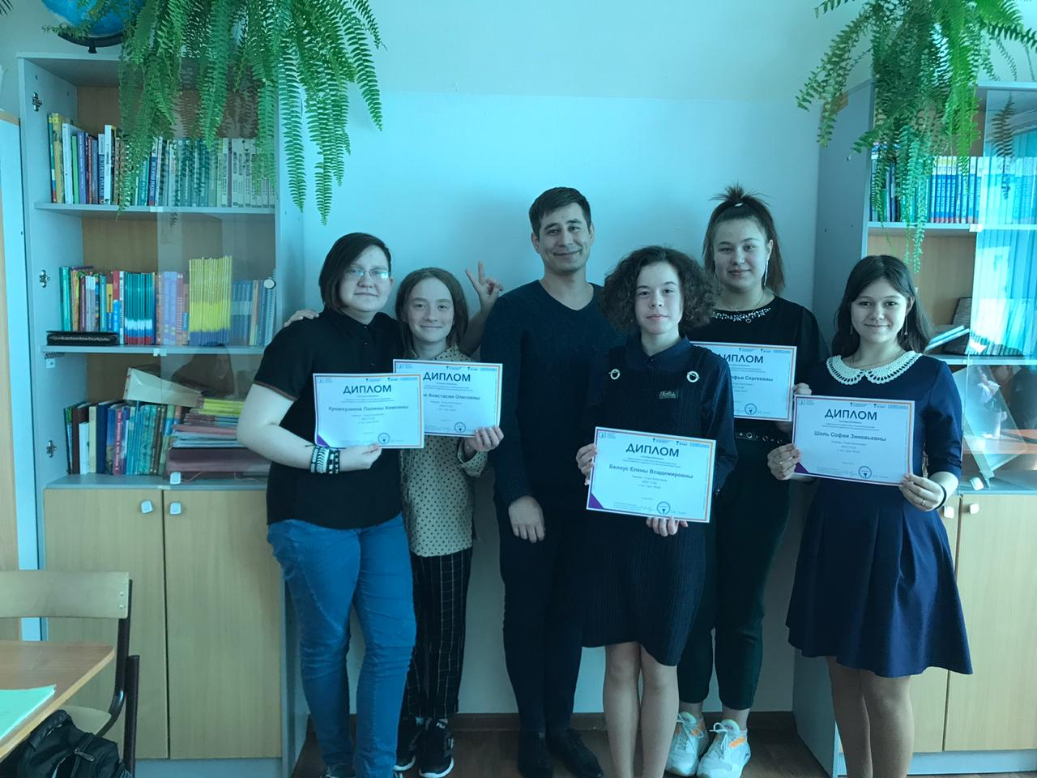
Мероприятия, проводимые в Тазовском районе и МБОУ ГСОШ, где учащиеся показали свои знания и умения по финансовой грамотности

Slide 14
Всероссийский чемпионат по финансовой грамотности и предпринимательству
Юниор-лига U-18 1. Дополнительные баллы при поступлении на программу Международного бакалавриата по бизнесу и экономике https://nnov.hse.ru/ba/interbac/ Победитель – 6 баллов Призер – 4 баллов Дипломом можно воспользоваться в течение двух лет. 2. При поступлении на платное место предусмотрена скидка всем победителям и призерам в размере 25% от стоимости на весь период обучения.

Slide 15
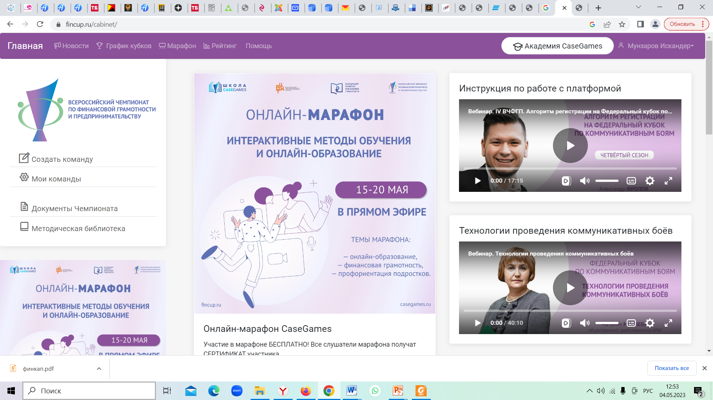
https://fincup.ru

Slide 16
16

